Slide 1
Next js
Prezentacijom bliže objašnjavam svoje zalaganje i usavršavanje React JS biblioteke.
Pripremu, izvore i source kodove sam prikupljao sa online tutorijala, foruma, dokumentacije i sve to kombionovao svojim predznanjem.
Sve primedbe/saveti/predlozi su dobrodošli, zbog toga što sam svestan da sam na početku i da moja rešenja možda nisu najefikasnija/optimalnija.
- React (JS) frontend u kome je uključen
API (https://www.coindesk.com/coindesk-api),
Bootstrap tema
Link: https://github.com/milancomi/nextjs-vezba

Slide 2
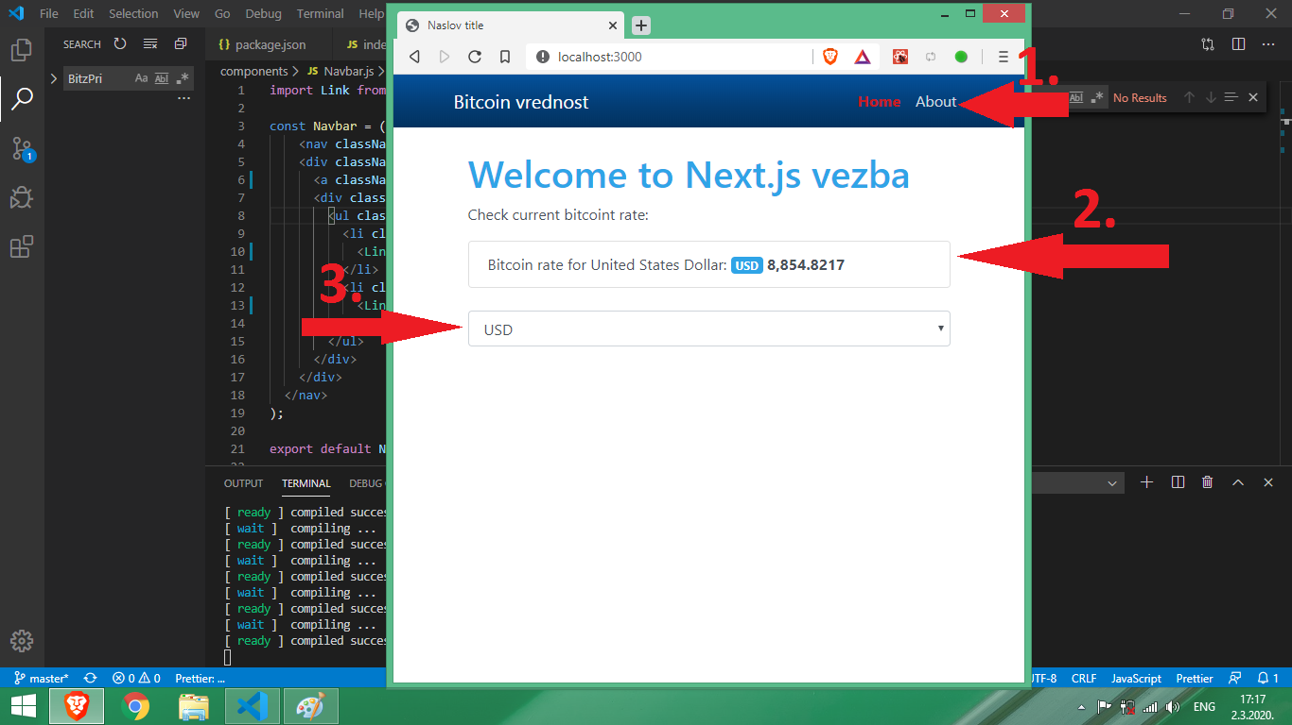
Forma sa select option unput
Nav-bar
Prikaz podataka
onChange input

Slide 3
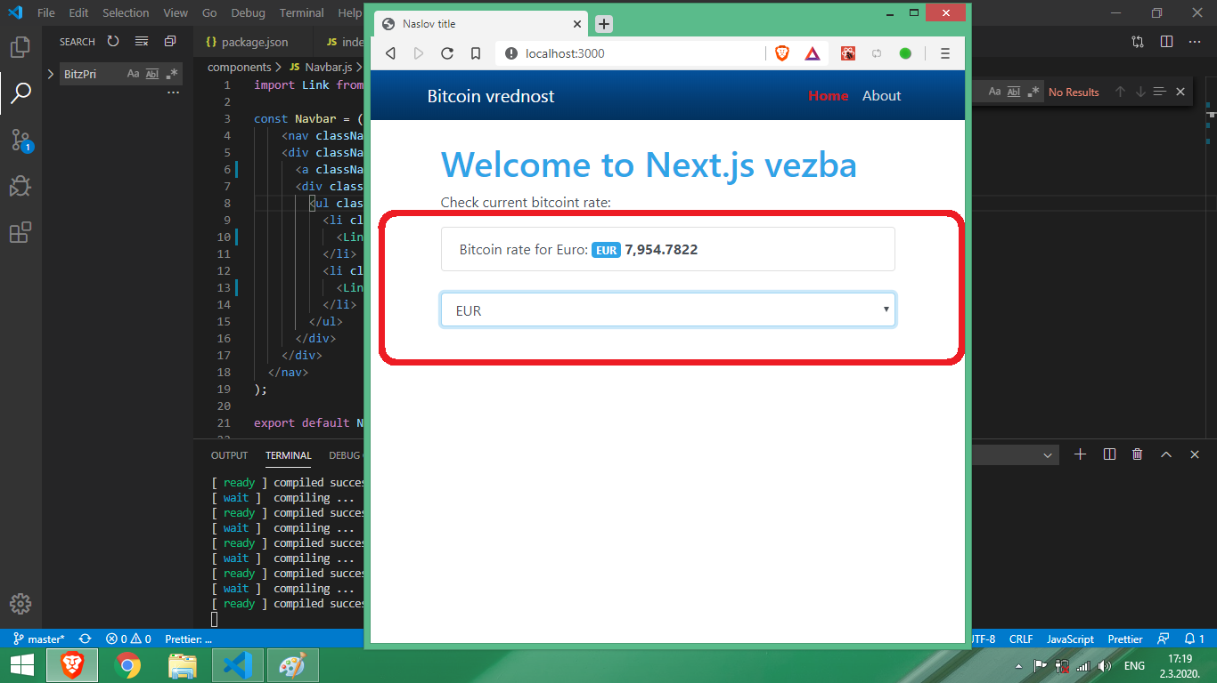
Prikaz druge valute

Slide 4
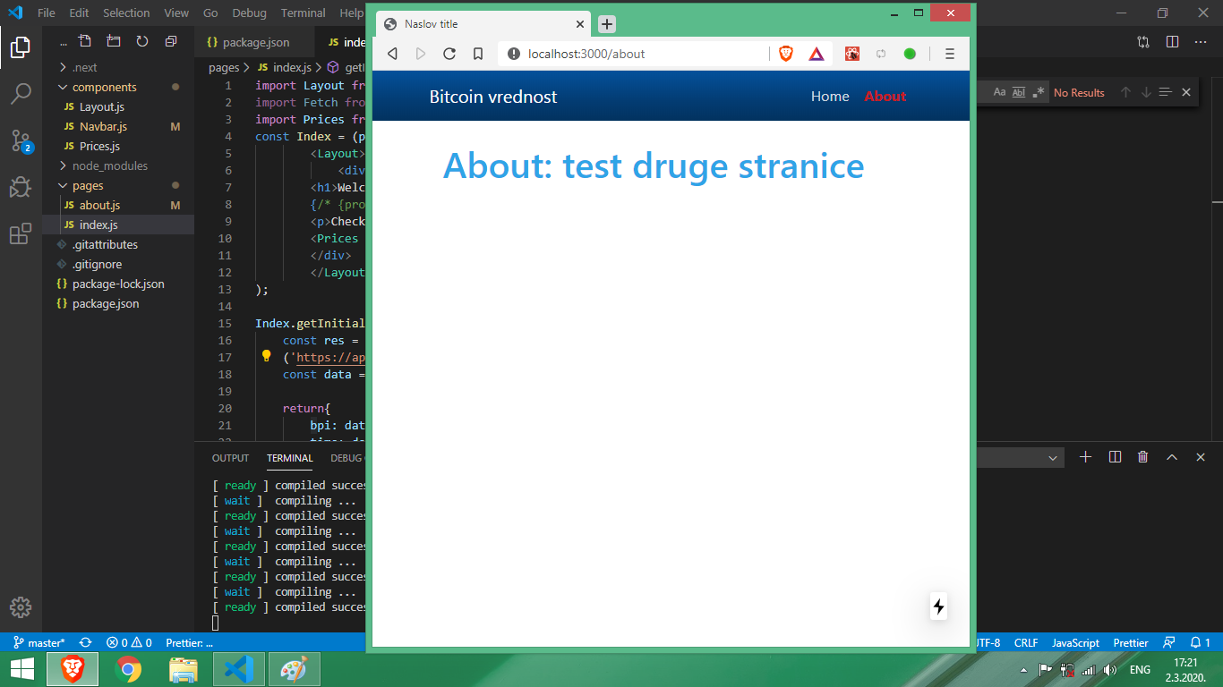
Prikaz druge stranice

Slide 5
Hvala na pažnji !!!

